Slide 1

1. PRESENTATION
MTG builder
SOMMAIRE
2. Cahier des charges
3. Analyse fonctionnelle
4. Conception
5. Le code

Slide 2
presentation

Slide 3
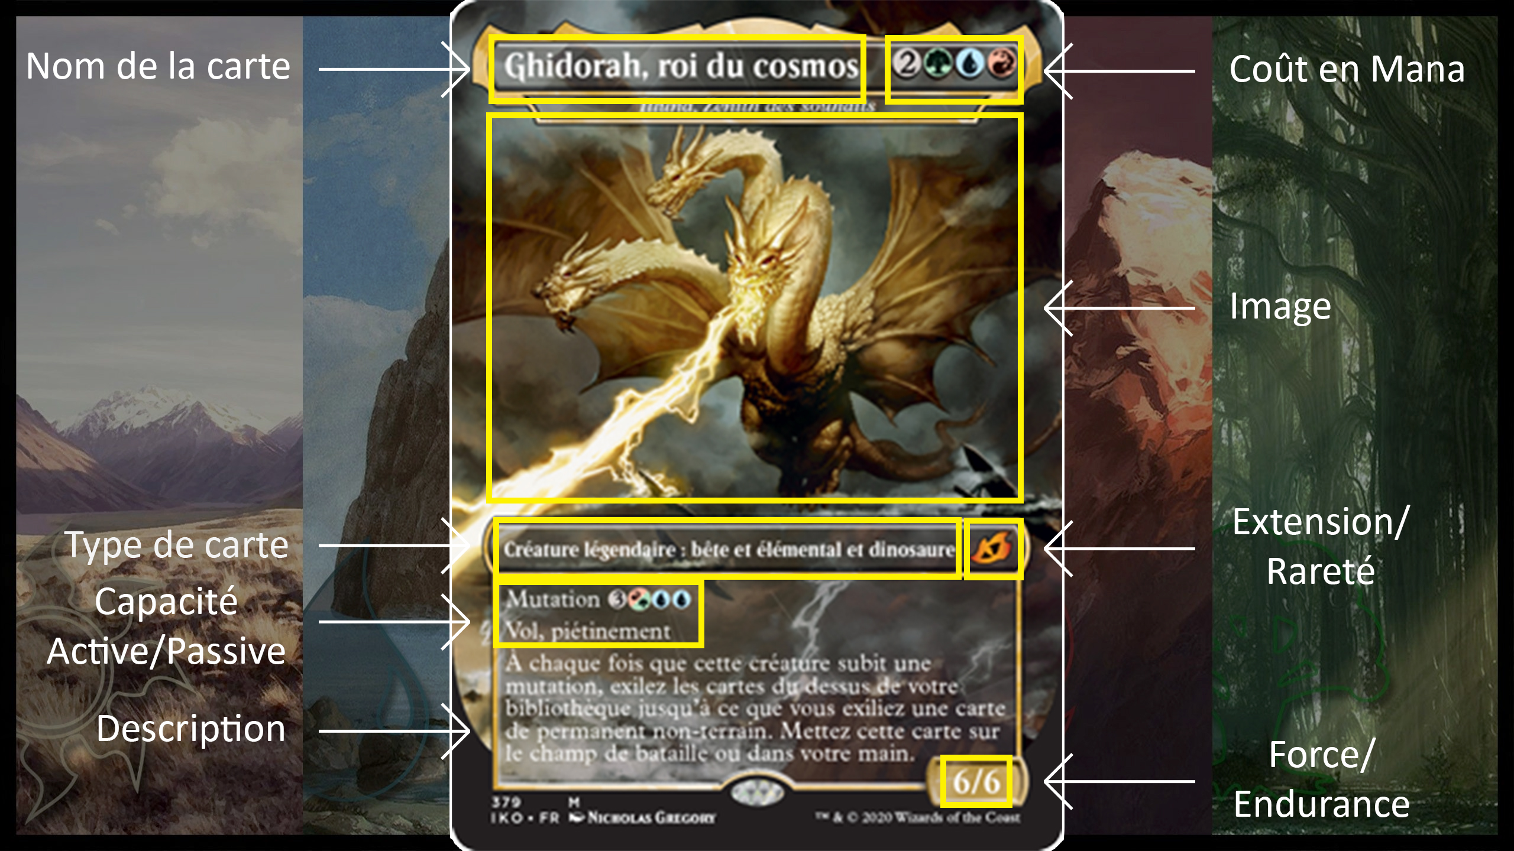

Slide 4
Cahier des charges
POINTS FORTS :
Site en Français/Anglais car la communauté Magic est internationale.
Outil utile et pratique pour tous les joueurs de Magic et partager leurs créations de decks.
Se tenir informer de la méta-game.
POINTS FAIBLES :
Sites similaires déjà existants, nécessité d’un bon référencement.
Difficulté pour se démarquer.
Nouveau site web avec moins de contenu.

Slide 5
Cahier des charges
CHARTE GRAPHIQUE :
Interface graphique moderne et interactive améliorant l’expérience utilisateur.
Mise en avant des artworks : Magic se démarque avant tout par la qualité visuelle de ses cartes.
Couleurs de l’application autour de tons pastels pour rappeler le côté dessin de Magic.
CIBLES:
Joueurs de Magic de tout types d’âge, du format numérique et physique.
Nouveaux joueurs pouvant s’inspirer du partage des decks de joueurs plus expérimentés.
Utilisateurs désirant une application plus adaptée pour la conception de leurs créations.

Slide 6
Analyse fonctionnelle

Slide 7








Outils utilises
HTML5 CSS3 JavaScript PHP
XAMPP phpMyAdmin VS Code Balsamiq
Notes:
Mention spéciale à GitHub

Slide 8
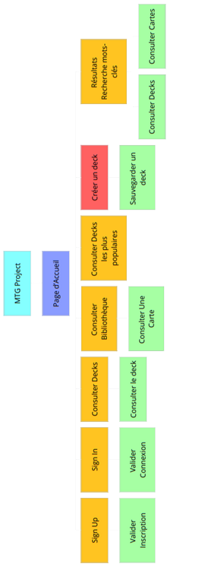
arborescence
Notes:
Organisation du contenu du site, des pages et les liens entre chaque page.

Slide 9
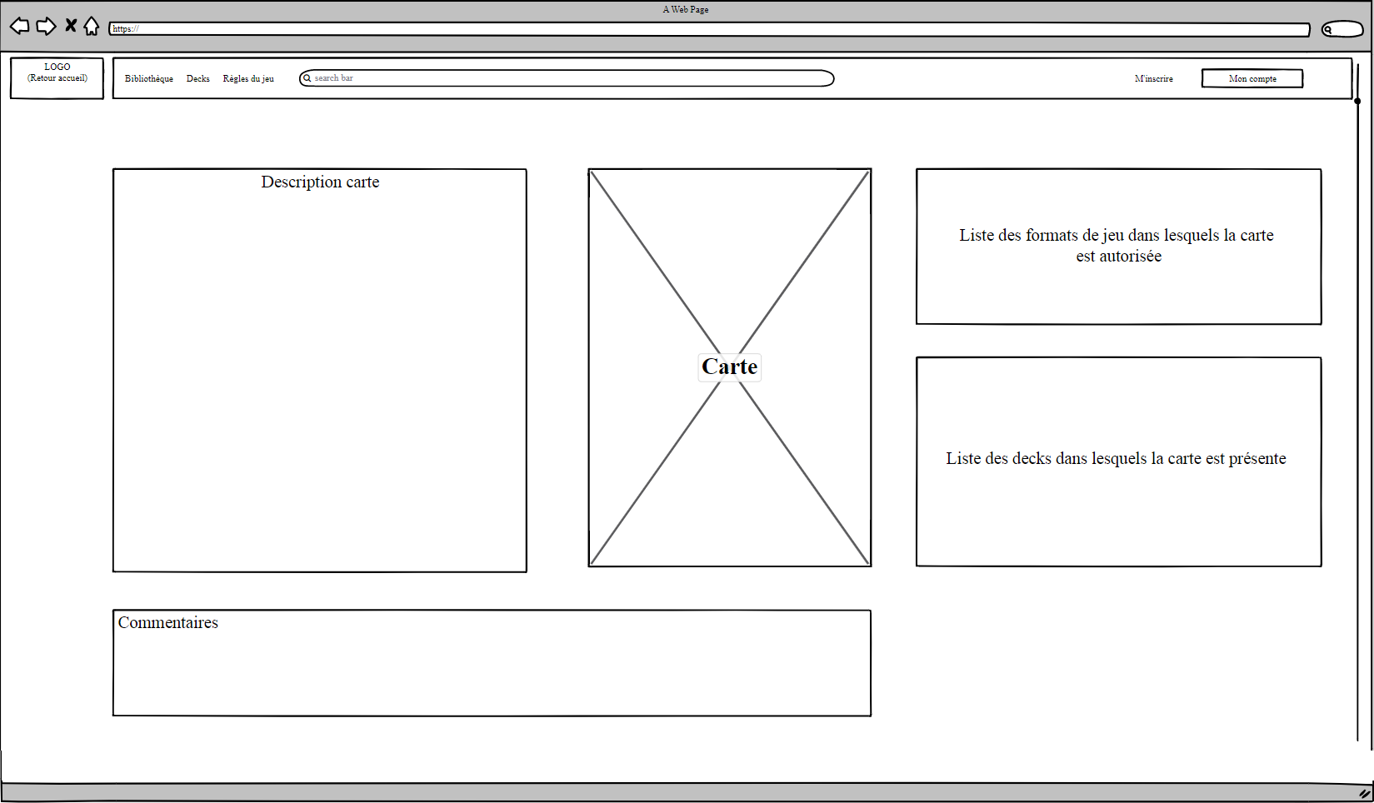
maquettage
Notes:
Zoning : Représentation globale et « grossière » d’une page en blocs. Permet de présenter l’emplacement des éléments

Slide 10
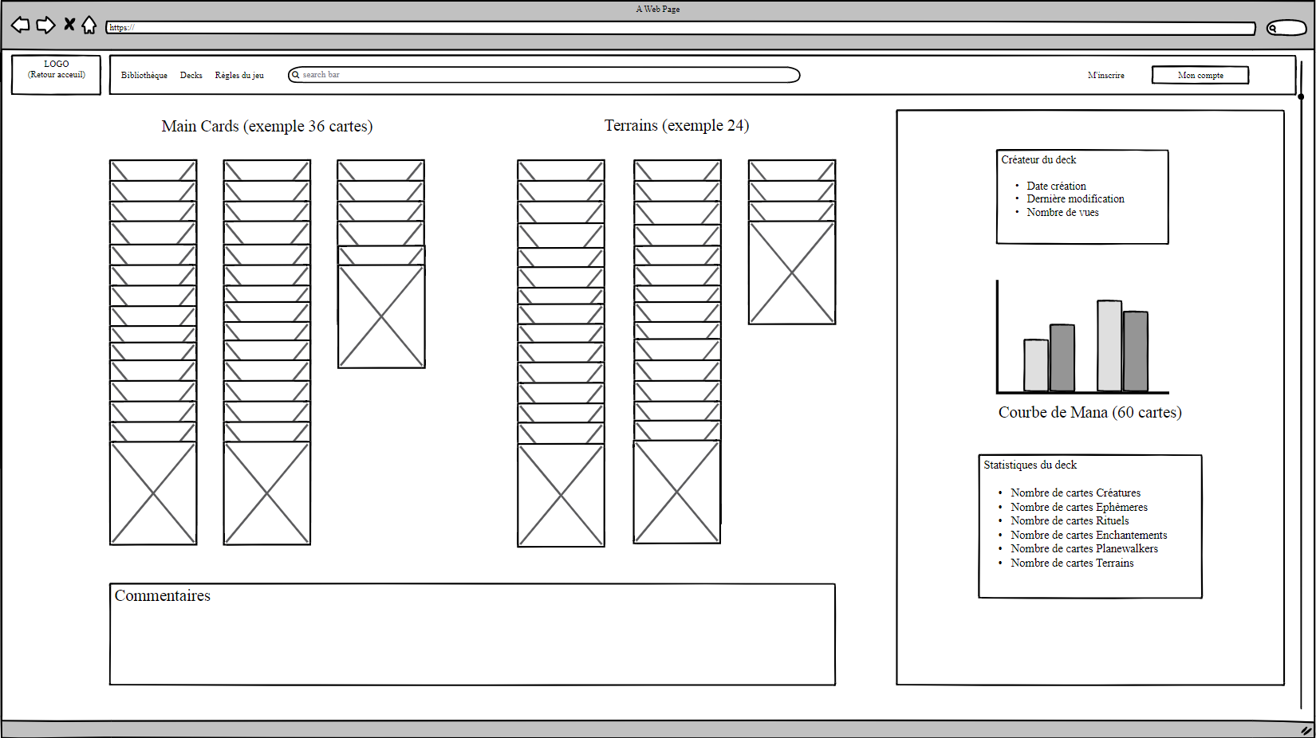
maquettage
Notes:
WireFrame : Représentation plus interactive des éléments contenus dans la page. C’est le squelette d’une page qui sera transmis au graphiste;

Slide 11
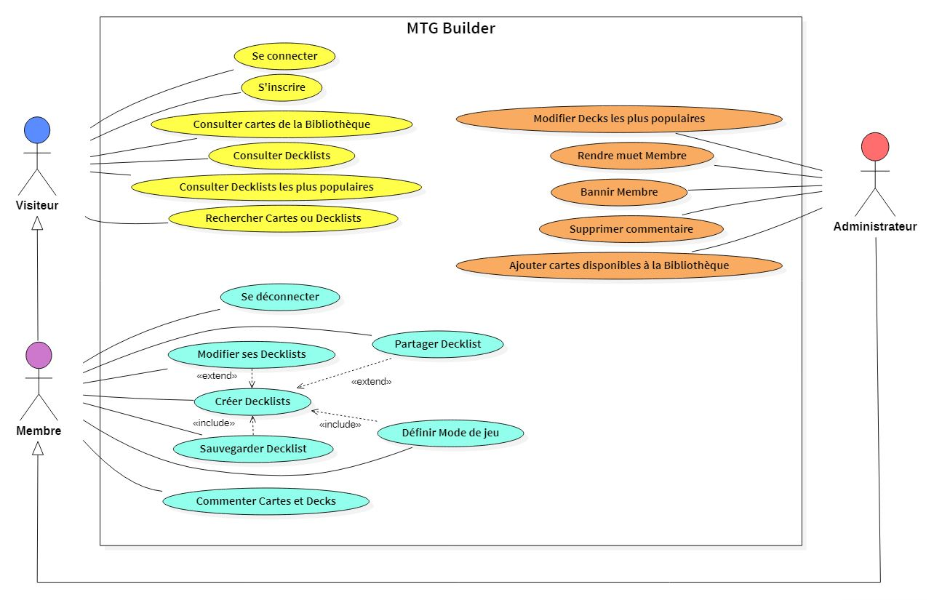
Cas d’Utilisation
Notes:
du système : Rectangle blanc
d’acteurs : représentant le Rôle d’un utilisateur
de bulles : Fonctionnalités
de traits : d’Association
de traits discontinue : « include » ou « extend »
de traits fléchés : Héritage, transmission des droits

Slide 12
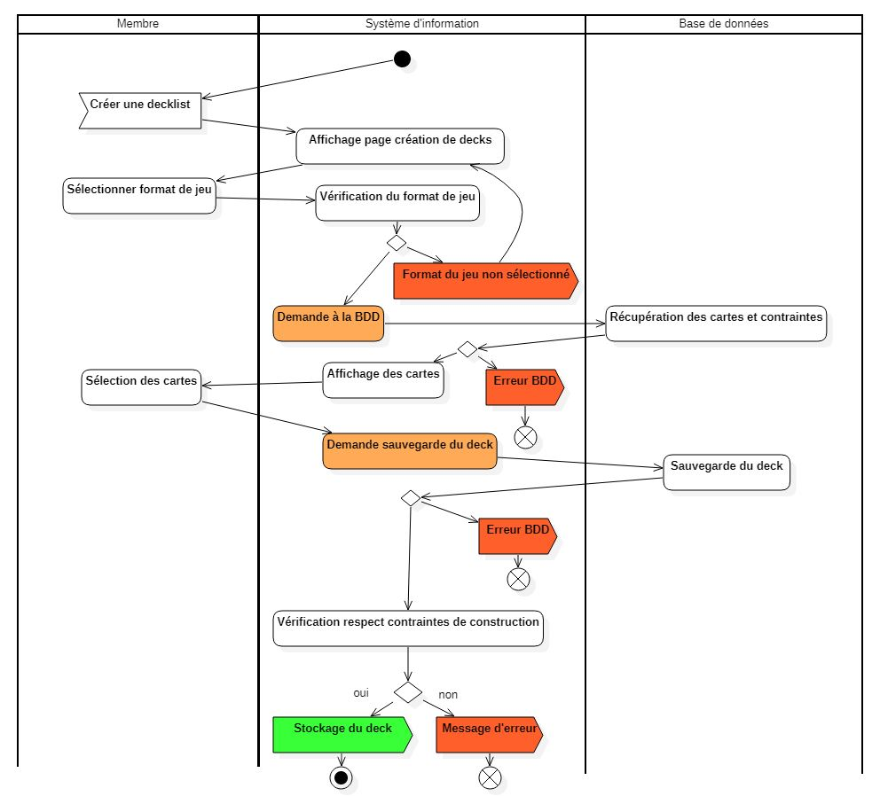
Diagramme d’activité :
Création d’une decklist
Notes:
Le diagramme d'activité montre le flux de messages d'une activité à une autre. Représentation graphique des actions exécutées par un processus.
de lignes de vie: Blocs indiquant ou se situe l’action
d’un état initial : Départ du flux d’activité
d’actions : Rectangle arrondis. Indique quel est le processus en cours.
d’accept signal : Acceptation d'un événement. Flux reçu et action est terminé.
de send signal : Action qui crée un message et le transmet à un objet cible.
de control flow : Traits fléchés. Ils connectent les actions entre elles
de points de décision : Décision
de flow final : Signifie la fin d’un procédé spécifique. Il ne représente pas la fin de tous les flux d’activités.
d’état final : Marque l’achèvement de tous les flux du diagramme.

Slide 13
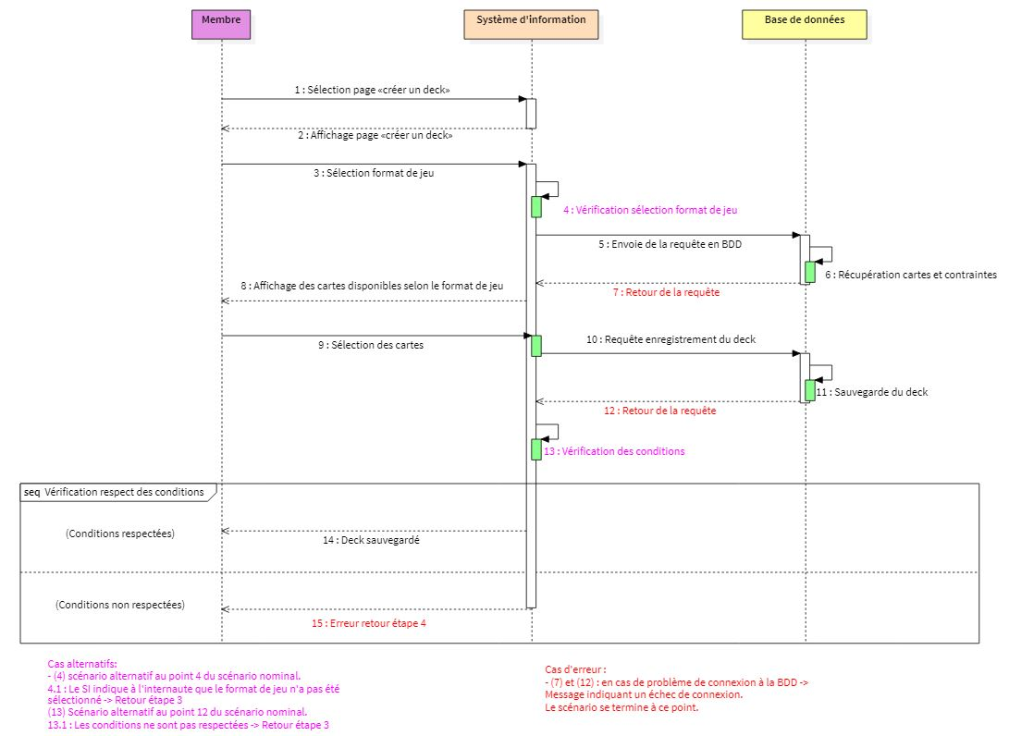
Diagramme de séquence :
Création d’un deck
Notes:
Représentation graphique de la chronologie d’un processus. Le diagramme de séquence montre le flux de messages d'un objet à un autre objet.
de lignes de vie
de flèches : messages envoyés
Flèches discontinues : réponse
Barre d’activation : active un objet pendant une durée déterminée.
Message réflexif : activité interne à l’objet
Cas d’erreur : fin du scénario
Cas alternatifs : erreur mais retour à une étape.

Slide 14
CONCEPTION

Slide 15
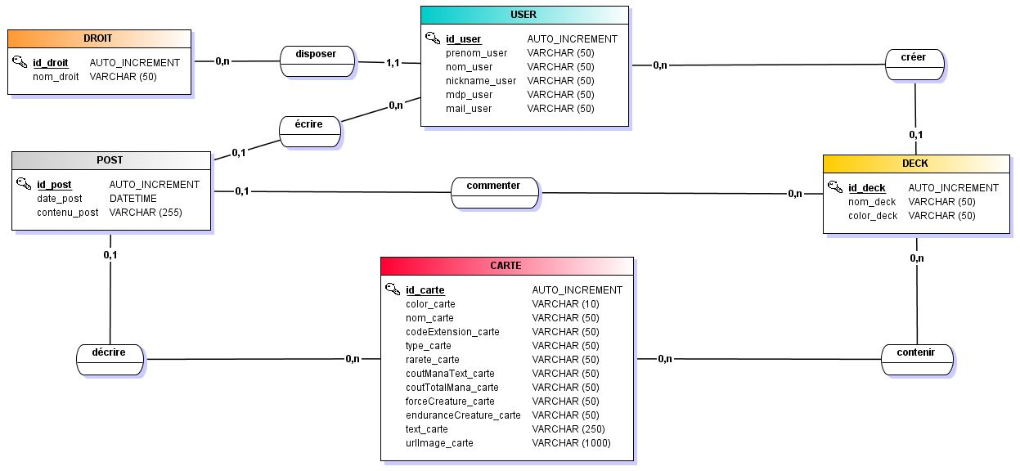
Modele conceptuel des donnes
Notes:
Ensemble des objets à stocker, que l’on nomme ici ENTITÉ. constitués de propriétés, appelées aussi attributs.
façon unique chaque enregistrement: ID.
On crée des relations avec un verbe
Cardinalités 0,1 / 0,n

Slide 16
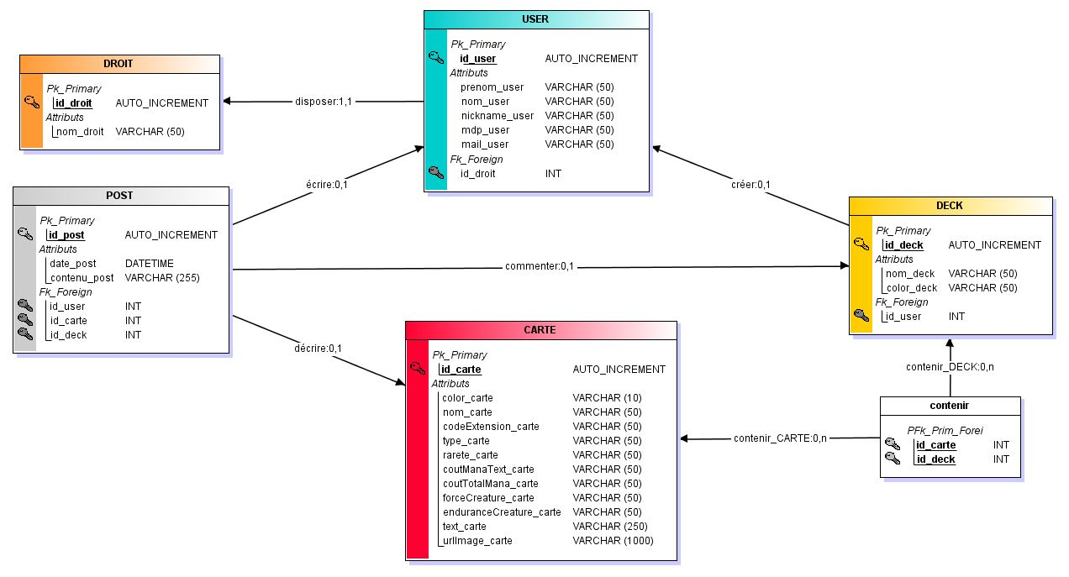
Modele logique des donnes
Notes:
Représentation graphique de la structure de la BDD.
Table.
Table d’association qui découle des cardinalités.
Clés primaires (PK)
Clés étrangères (FK)

Slide 17
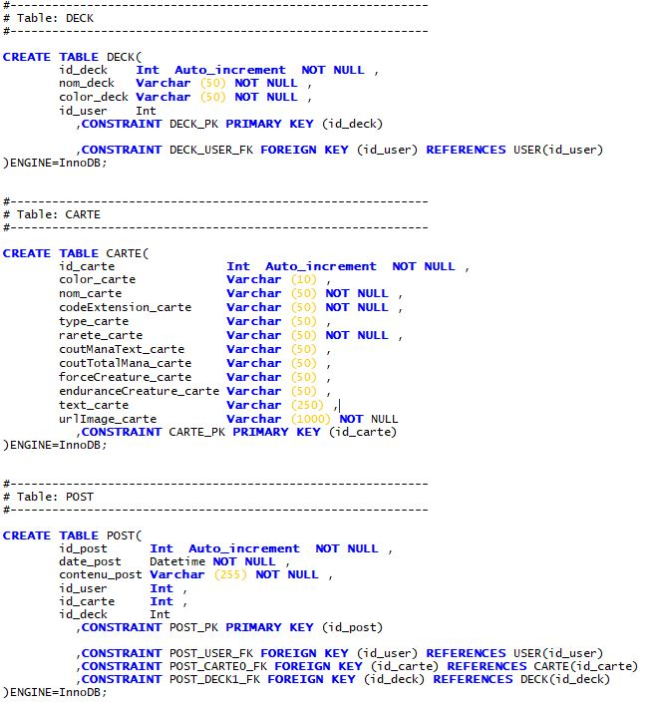
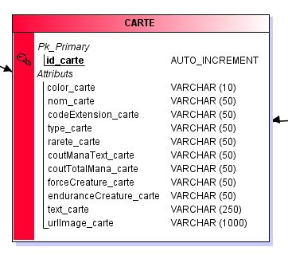
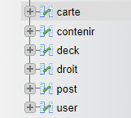
Script sql
Notes:
Découle du MCD et permet d’importer en BDD toutes les tables avec leurs attributs que l’on pourra visualiser sous forme de « structure » en BDD

Slide 18
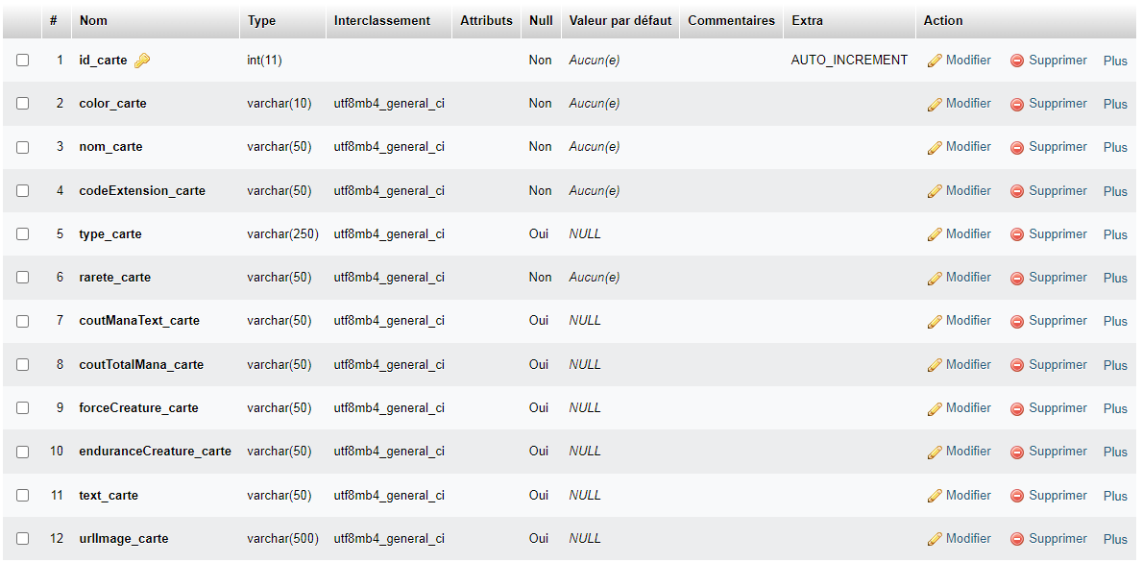
Base de donnees
Notes:
Structure table « Carte »

Slide 19
Le code
Notes:
API : interface d’échange de données entre plusieurs systèmes.

Slide 20
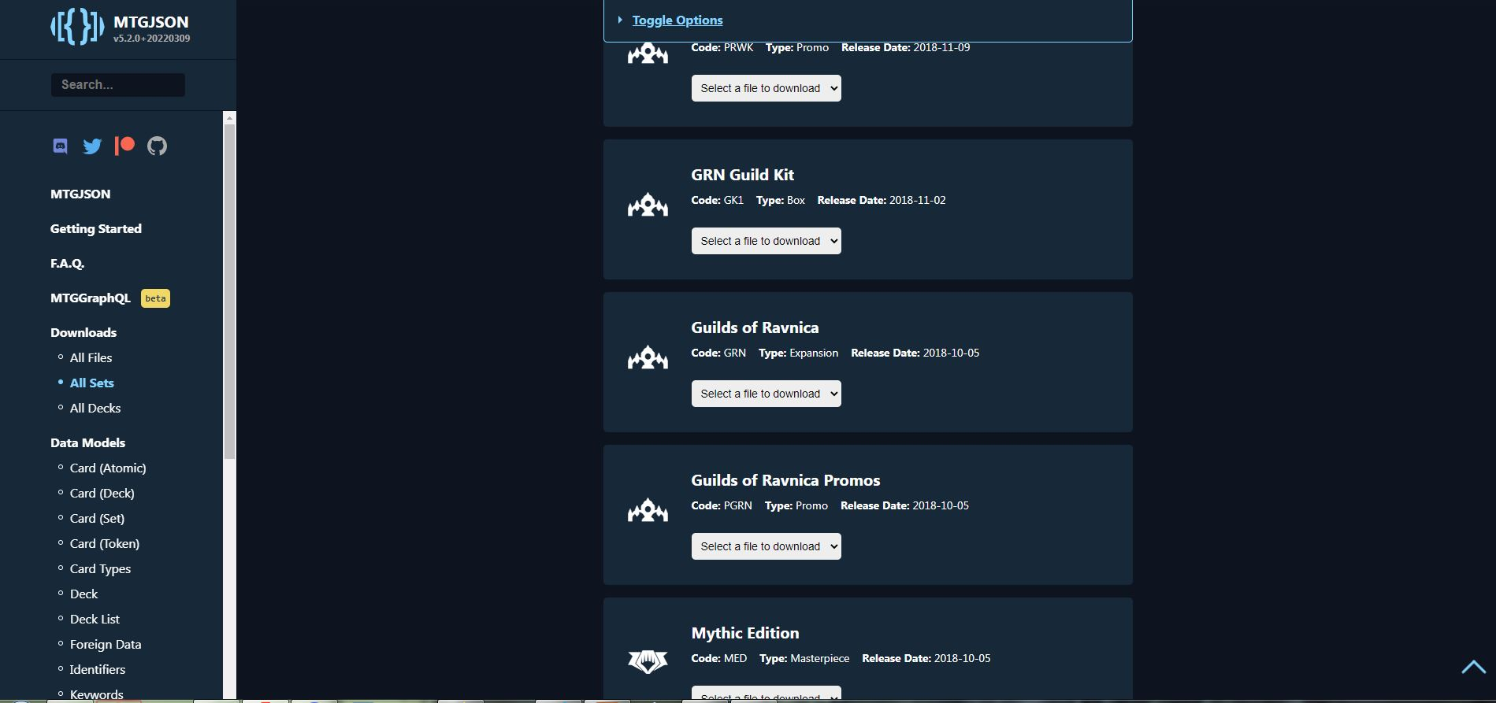
Recuperation d’une api
Notes:
Données de cartes grâce à une API fournit en open source

Slide 21
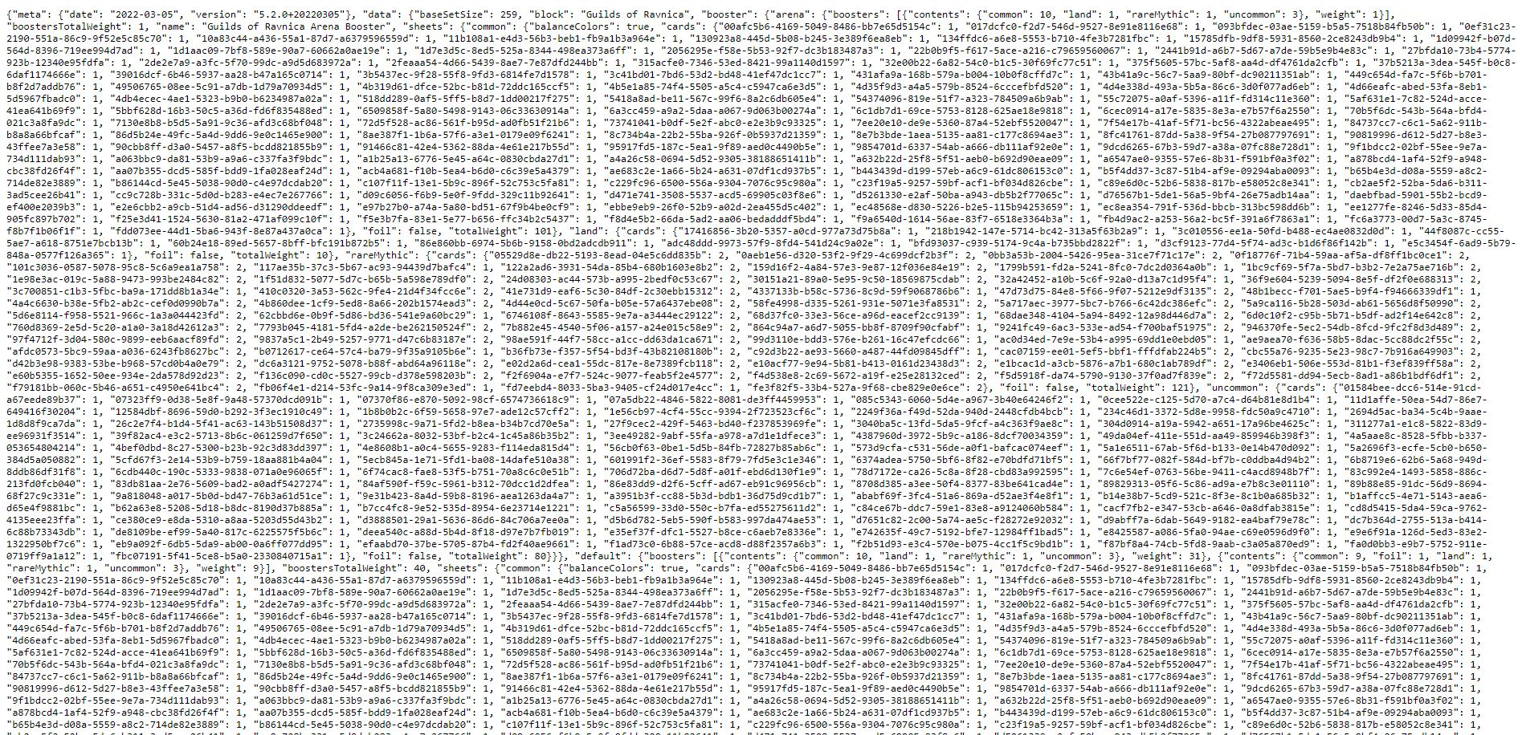
Datas json

Slide 22
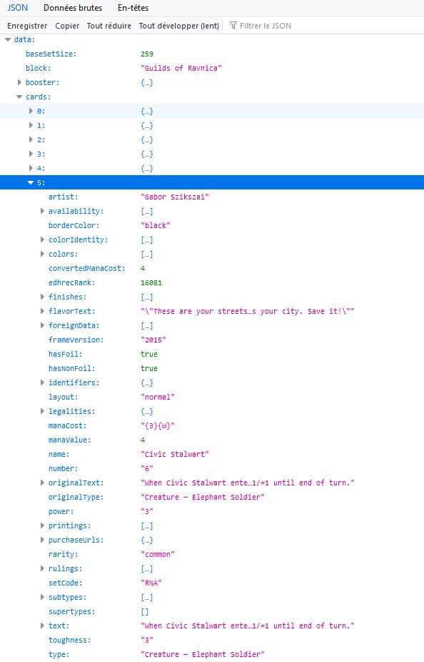
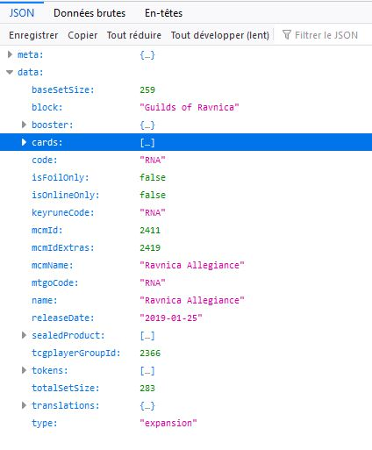
datas json (decode via mozilla)
Notes:
Mozilla décode le JSON et l’affiche sous forme de tableau.

Slide 23
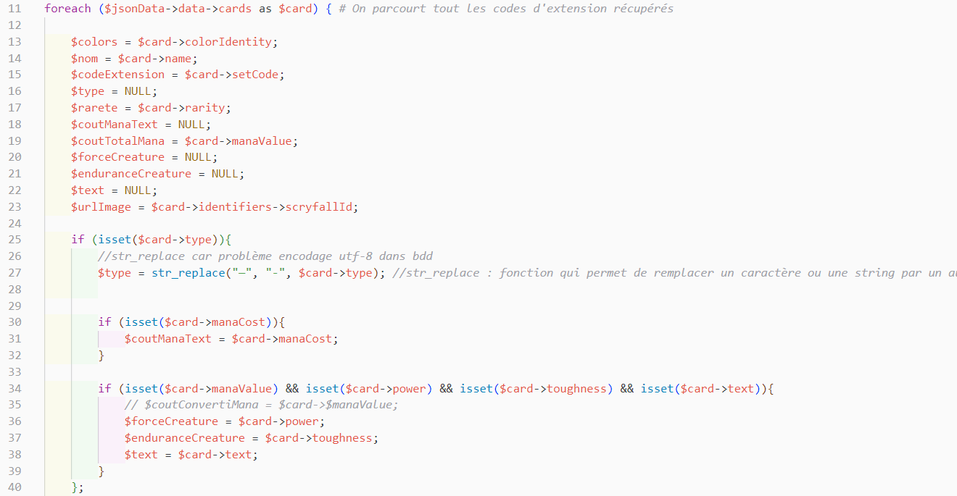
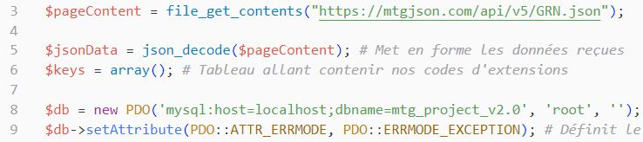
INSERTION EN BDD
Notes:
Point A : j'ai des données de cartes qui m'intéressent sur MTGJson
Point B : ces données sont enregistrées dans ma BDD en respectant le format de ma table cartes

Slide 24
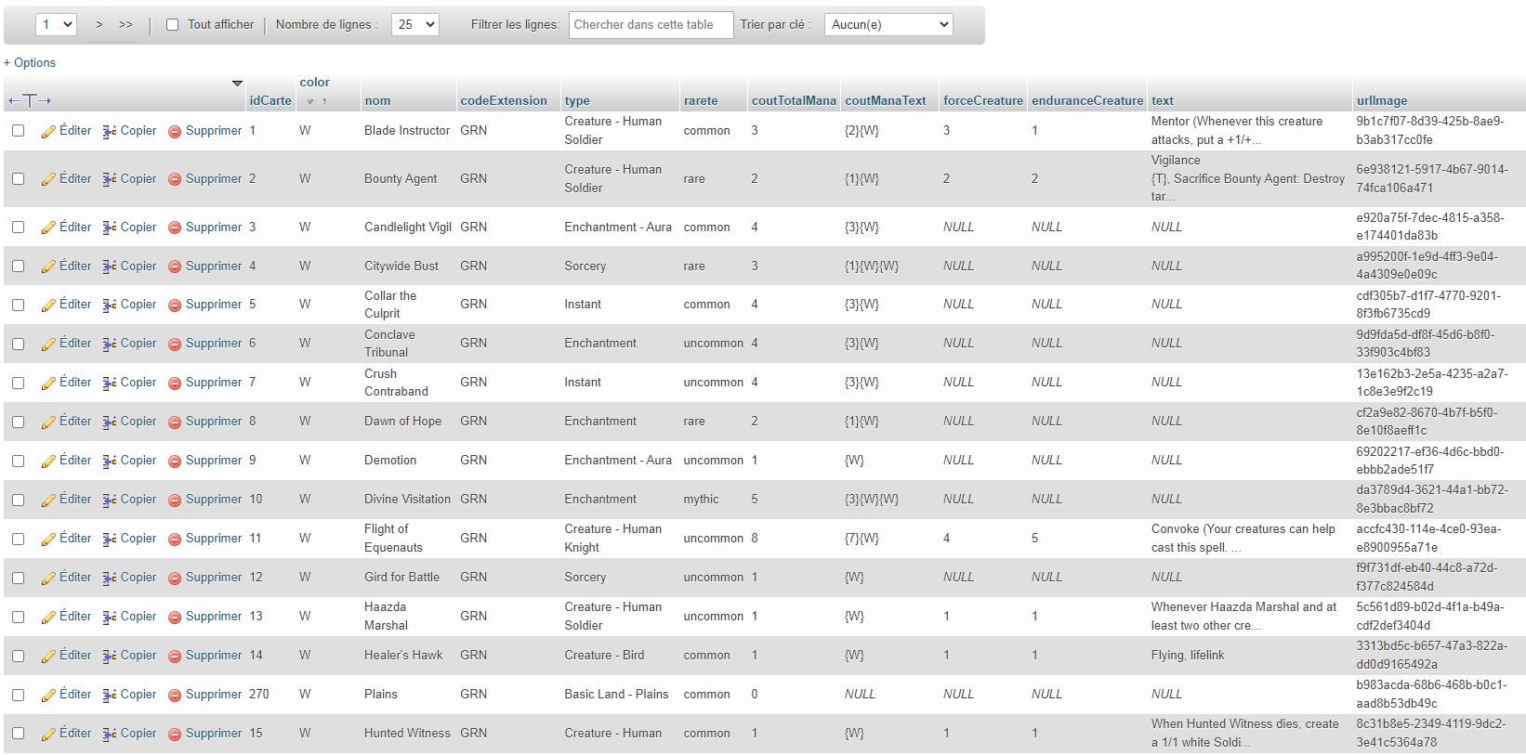
Base de donnees

Slide 25
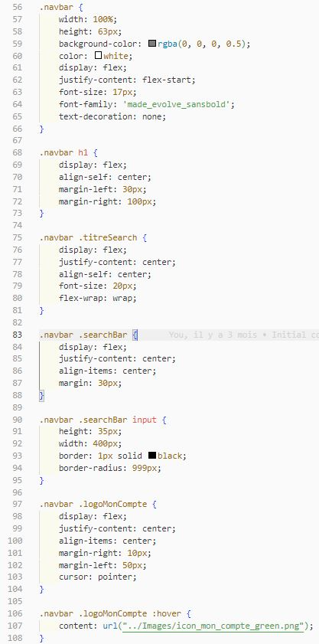
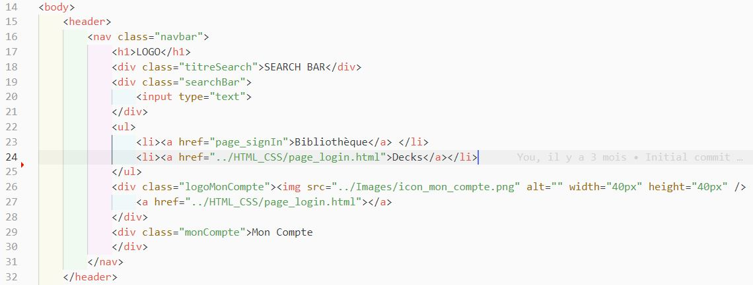
Html/css
Notes:
Présentation fonction « SELECT couleur « rouge » »

Slide 26
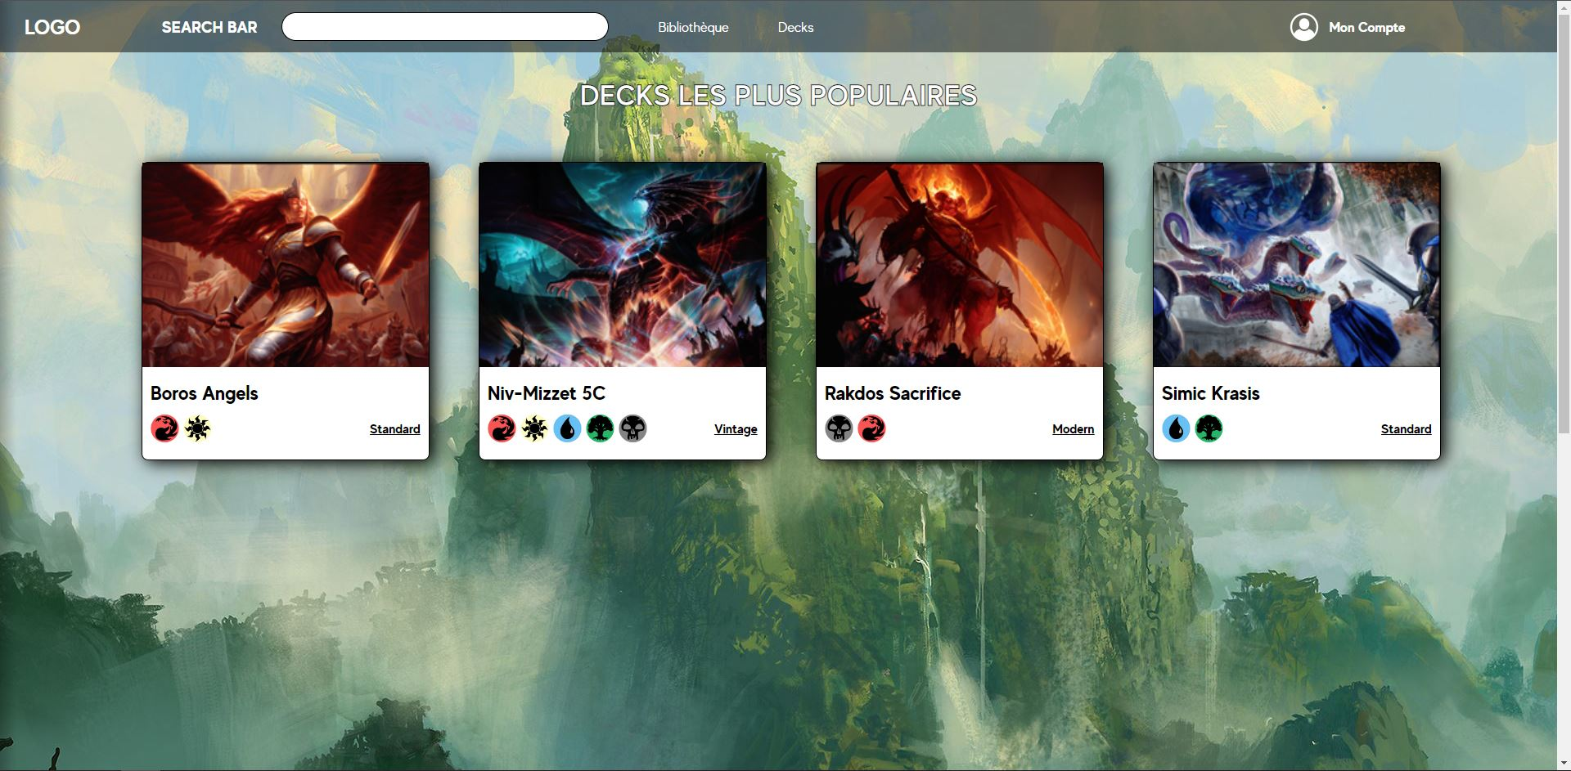
Html/css
Notes:
Présentation fonction « SELECT couleur « rouge » »

Slide 27
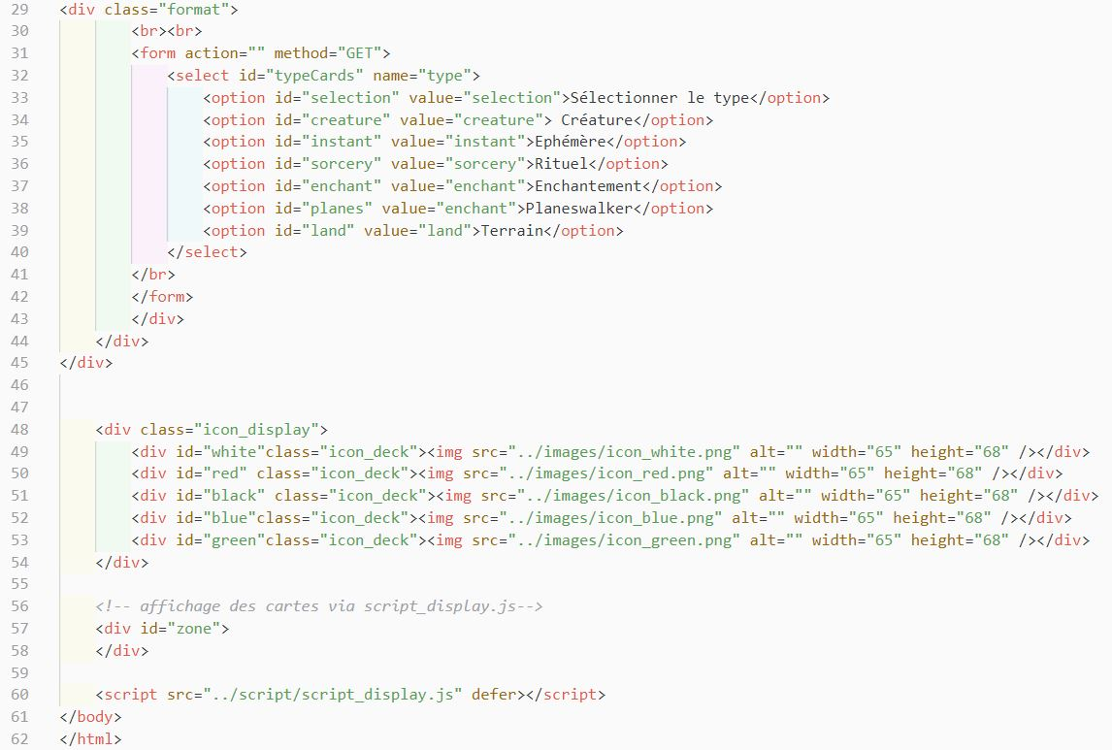
vue

Slide 28
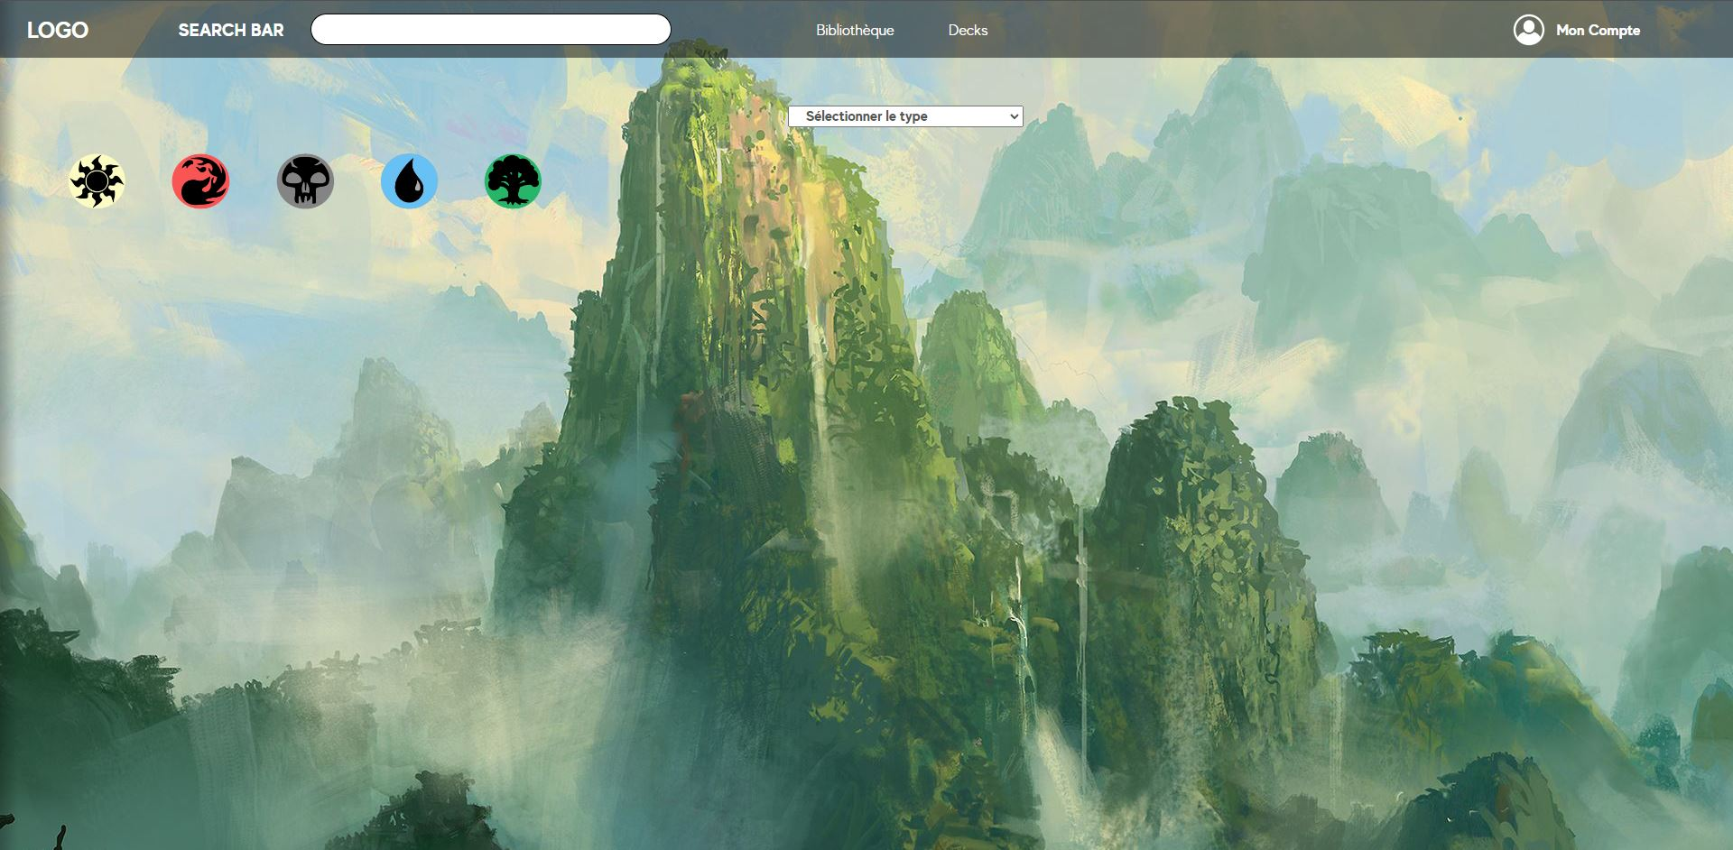
vue

Slide 29
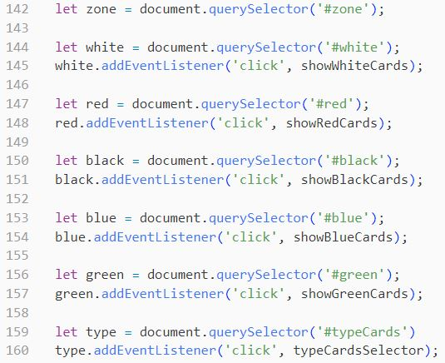
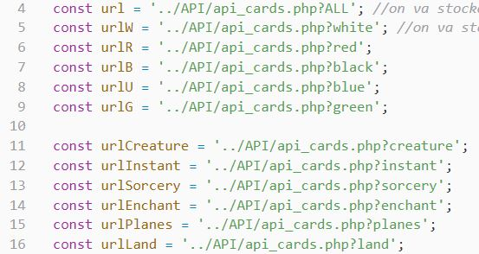
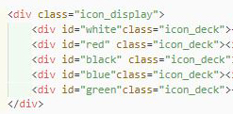
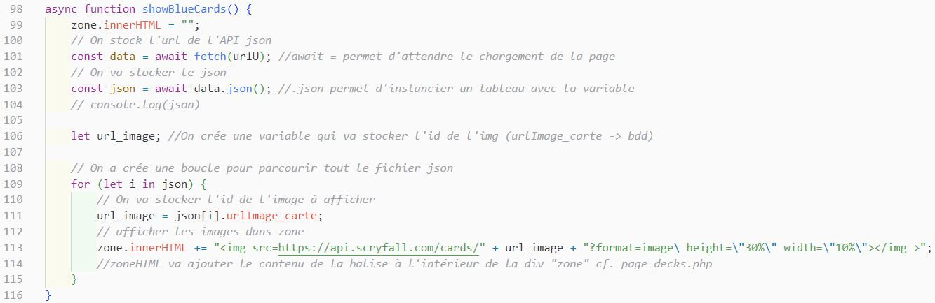
Ecouteur d’evenement « js »

Slide 30
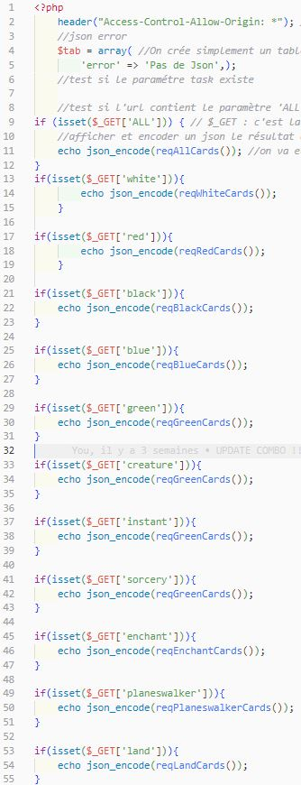
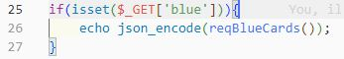
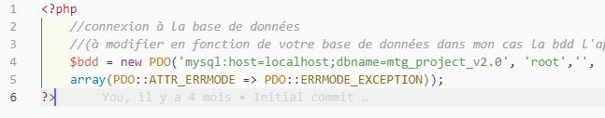
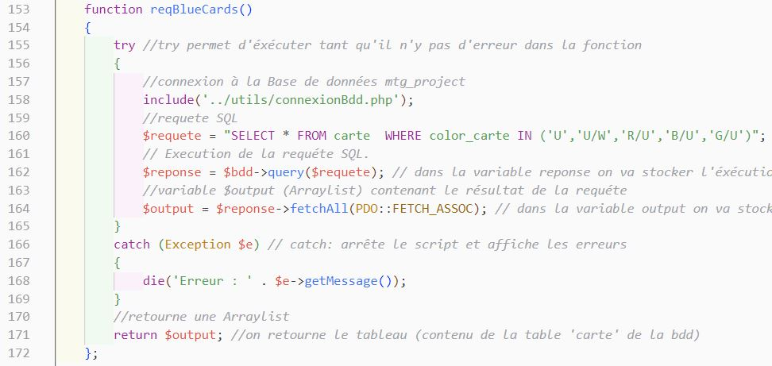
api

Slide 31
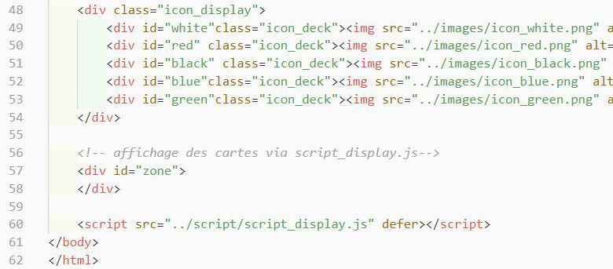
Ecouteur d’evenement « js »

Slide 32
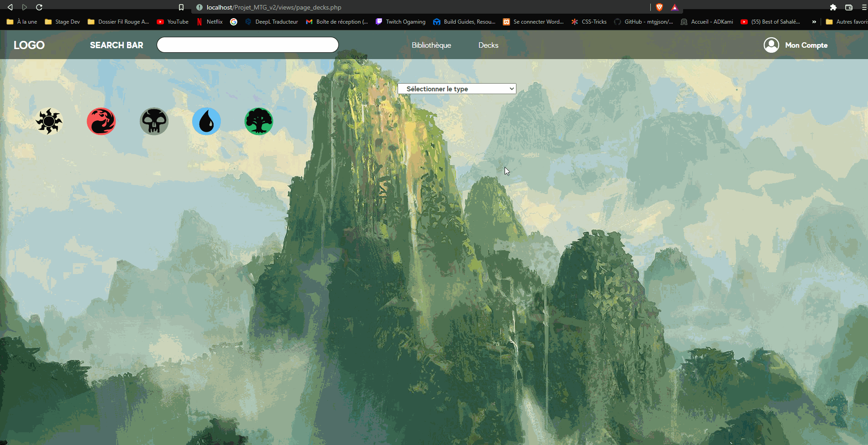
Vue HTML

Slide 33
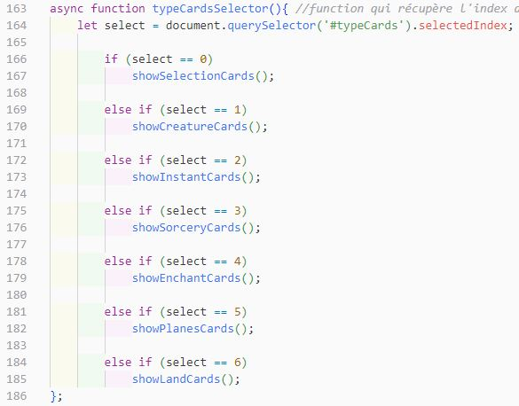
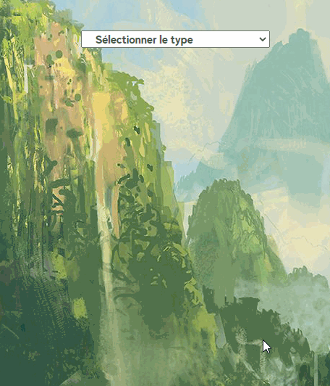
Ecouteur d’evenement « js »

Slide 34
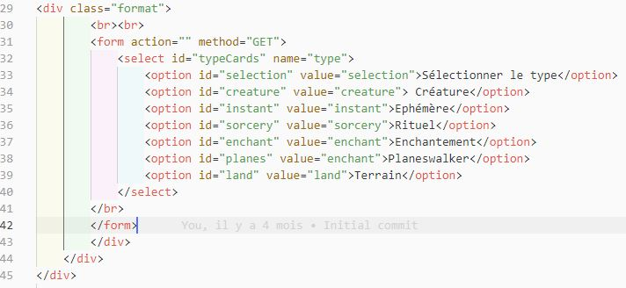
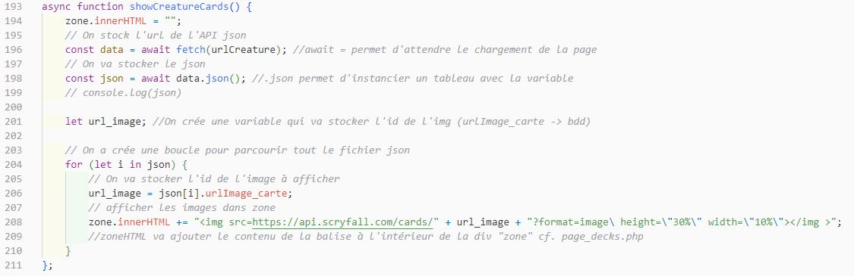
Ecouteur d’evenement « js »
Notes:
Slide précédente pour id=« typeCards »
Slide précédente pour déclencher la fonction « showCreatureCards »

Slide 35
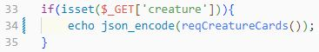
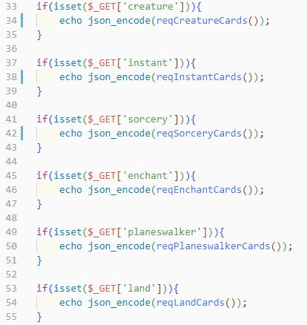
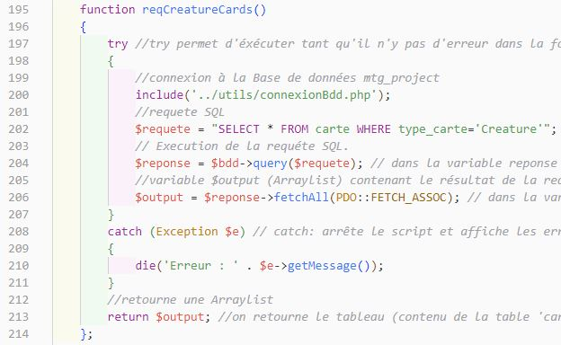
api

Slide 36
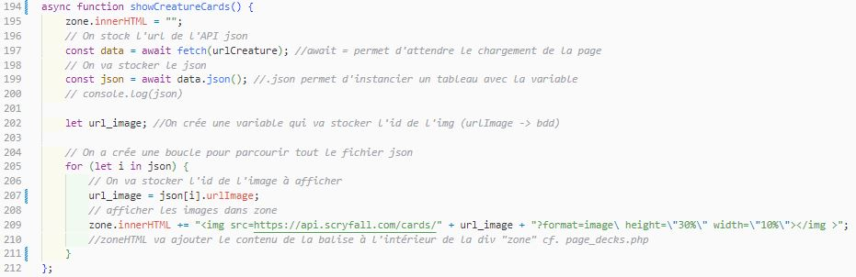
Ecouteur d’evenement « js »

Slide 37
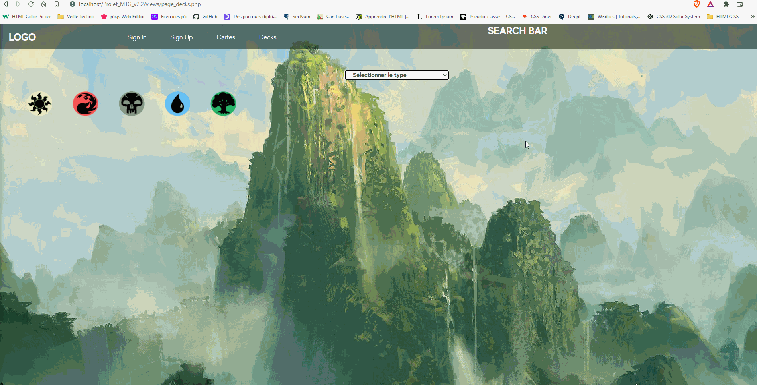
html

Slide 38
conclusion

Slide 39
Merci pour votre attention !

